Slide 1
TRƯỜNG TIỂU HỌC SỐ 1 PHƯỚC THUẬN
CHÀO MỪNG QUÝ THẦY CÔ
VỀ DỰ GIỜ LỚP 2C
Môn: Tiếng Việt
Giáo viên: Phạm Thị Thúy

Slide 2
Khởi động

Slide 4
Thứ Ba ngày 5 tháng 12 năm 2023
Tiếng Việt:
Nói và nghe: Kể chuyện Hai anh em

Slide 5
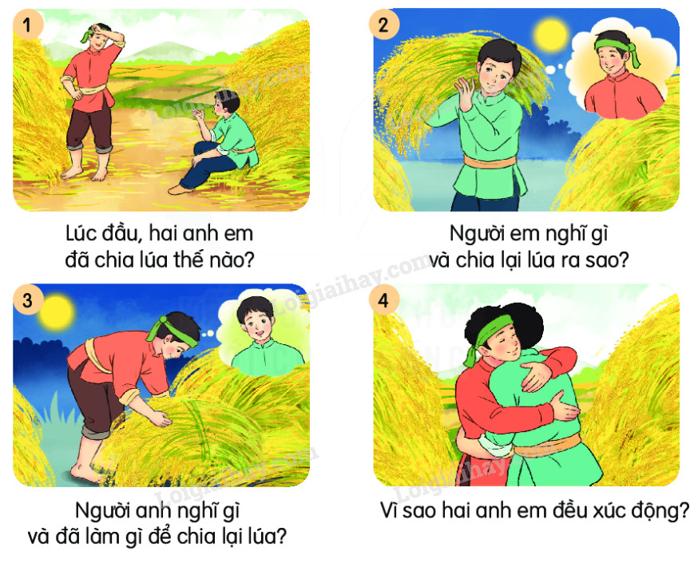

Slide 7
Thảo luận nhóm đôi

Slide 8
Hoạt động thực hành

Slide 10
Em học được gì qua câu chuyện trên
Anh chị em trong một nhà phải luôn yêu thương và nhường nhịn nhau.

Slide 11
Lúc đầu, hai anh em đã chia lúa như thế nào?
Chia thành hai đống bằng nhau

Slide 12
Người em nghĩ gì và chia lại lúa ra sao?
Người em nghĩ anh còn phải nuôi vợ con nên lấy phần lúa của mình bỏ vào phần của anh

Slide 13
Người anh nghĩ gì và đã làm gì để chia lại lúa?
Người anh nghĩ em sống một mình vất vả nên lấy lúa ở phần của mình bỏ sang phần người em

Slide 14
Vì sao hai anh em đều xúc động?
Họ thấy mỗi người đều ôm những bó lúa trên tay để bỏ thêm cho người kia

Slide 15
Chúc mừng các bạn

Slide 16
Vận dụng

Slide 17
Chào tạm biệt quý thầy cô. Chúc quý thầy cô sức khỏe

